Slide 1



SISTEMA INTEGRATO di LABORATORI per l’AMBIENTE
PROGRAMMA OPERATIVO NAZIONALE RICERCA E COMPETIVITA’ PER LE REGIONI DELLA CONVERGENZA - 2007/2013 - CCI: 2007IT161PO006
ASSE I: “SOSTEGNO AI MUTAMENTI STRUTTURALI”
OBIETTIVO OPERATIVO 4.1.1.4. “POTENZIAMENTO DELLE STRUTTURE E DELLE DOTAZIONI SCIENTIFICHE E TECNOLOGICHE”
I AZIONE: “RAFFORZAMENTO STRUTTURALE”
Responsabile scientifico
Prof. Pasquale Versace
PONa3_00341
EVENTO ANNUALE
PON RICERCA E COMPETITIVITÀ 2007-2013
“PARLIAMO DI RISULTATI”
Napoli 16 Novembre 2012

Slide 2


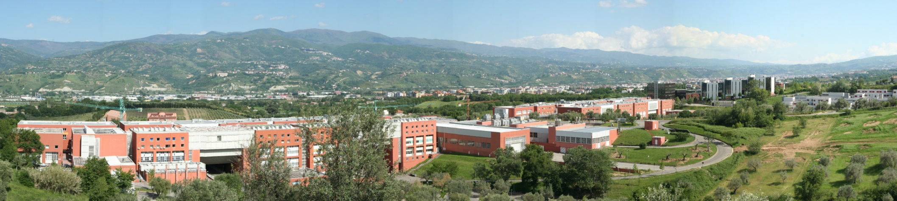
SILA: un progetto di Ateneo per l’Ambiente
Il progetto in breve
Scopo del finanziamento: Potenziamento delle strutture e delle dotazioni scientifiche e tecnologiche
Finanziamento approvato: 12.3 M€
Data inizio progetto:01/01/2012
Durata:36 mesi
Dipartimenti coinvolti: 15
Personale coinvolto: 250 ricercatori, 50 tecnici e 144 tra dottorandi e giovani ricercatori
Napoli, 16 Novembre 2012

Slide 3
Obiettivi del progetto
Realizzare un sistema integrato di laboratori e infrastrutture di ricerca per l’erogazione di servizi scientifici e tecnologici dedicati al monitoraggio, al controllo e alla tutela dell’ambiente
razionalizzare e rendere più efficiente la rete dei laboratori esistenti;
migliorare la quantità e la qualità delle attrezzature scientifiche;
consolidare e approfondire le attività di ricerca nel settore ambientale;
favorire l’ulteriore aggregazione tra gruppi di ricerca e laboratori afferenti a diversi Dipartimenti e/o settori scientifici;
Napoli, 16 Novembre 2012
Notes:
Da comprimere e magari suddividere in più slides

Slide 4
Obiettivi del progetto
sviluppare ulteriormente il trasferimento tecnologico e delle conoscenze;
incentivare gli scambi e il potenziamento della rete di collaborazioni stabili a livello locale, nazionale e internazionale;
rinnovare l’offerta formativa magistrale e post laurea, attraverso le scuole di Dottorato, i master di secondo livello, l’aggiornamento professionale, il life-long learning;
incrementare la mobilità internazionale in ingresso e in uscita dei docenti e dei giovani studiosi;
incrementare nel medio periodo il potenziale di ricerca nel settore ambientale.
Napoli, 16 Novembre 2012
Notes:
Da comprimere e magari suddividere in più slides
4

Slide 5
Macrosettori di ricerca
Mitigazione dei rischi naturali
Caratterizzazione, trattamento e valorizzazione di inquinanti, reflui e rifiuti
Ecosistemi, biodiversità e relazioni tra ambiente e salute dell’uomo,
Napoli, 16 Novembre 2012

Slide 6
SILA Labs
5 laboratori di linea che costituiscono l’ossatura portante del progetto SILA e concorrono in modo rilevante all’erogazione di servizi scientifici e tecnologici di tipo ambientale verso l’esterno
5 laboratori trasversali (o di sistema) che sono destinati a sviluppare attività di ricerca nei settori di propria competenza e a fornire servizi scientifici e tecnologici non solo verso l’esterno, ma anche e soprattutto verso i laboratori di linea
4 laboratori di nicchia che hanno obiettivi di ricerca e un livello di specializzazione molto spinto e concorrono in modo strettamente interconnesso alle attività di uno dei laboratori di linea
Napoli, 16 Novembre 2012

Slide 7
SILA Labs
Laboratori di linea | Laboratori trasversali o di sistema | Laboratori di nicchia
CAMIlab (Laboratorio di Cartografia Ambientale e Modellistica Idrogeologica) GMI (Laboratorio Grandi Modelli Idraulici) LPMS (Laboratorio Prove Materiali e Strutture) HTI (Hall Tecnologica per la mitigazione dell’Inquinamento) Piattaforma omica (Piattaforma tecnologica di omica integrata: genomica, proteomica, metabolomica) | CM2 (Centro di Microscopia e Microanalisi) LIRA (Laboratorio di Informatica e Robotica per l’Ambiente) NeMs (Laboratorio di Nanoelettronica e Microsistemi) μWaveLab (Laboratorio di Microonde) LAIA (Laboratorio Applicazioni Intelligenza Artificiale). | Laboratorio di Geotecnica LAMPIT (Laboratorio di Modellistica numerica per la Protezione Idraulica del Territorio) GICEA (Gestione degli Interventi in Condizioni di Emergenze Ambientali) C.A.T.I. (Computer Aided Telephone Interview).
Napoli, 16 Novembre 2012

Slide 8
Principali settori di ricerca
Laboratorio | Competenza principale
CAMIlab | Rischio idrogeologico
GMI | Mare e erosione costiera
LPMS | Rischio sismico
HTI | Caratterizzazione, trattamento e valorizzazione di inquinanti
Piattaforma Omica | Ecosistemi, biodiversità e relazioni tra ambiente e salute dell’uomo
CM2 | Microscopia
LIRA | Informatica, telecomunicazioni e robotica
μWaveLab | Tecnologia Radar a microonde
NeMS | Sensori
LAIA | Intelligenza artificiale
Geotecnica | Rischio di frana
LAMPIT | Rischio di inondazione
GICEA | Sistemi informativi territoriali
CATI | Indagini e documentazione ambientale
Napoli, 16 Novembre 2012

Slide 9
Architettura di SILA
Laboratori di linea
Laboratori trasversali
Laboratori di nicchia
GMI
μWave
Lab
NeMs
GICEA
CATI
Lampit
Geotecnica
LAIA
CAMIlab
LIRA
HTI
CM2
Piattaforma omica
LPMS
Napoli, 16 Novembre 2012
Notes:
Se si potesse animare

Slide 10


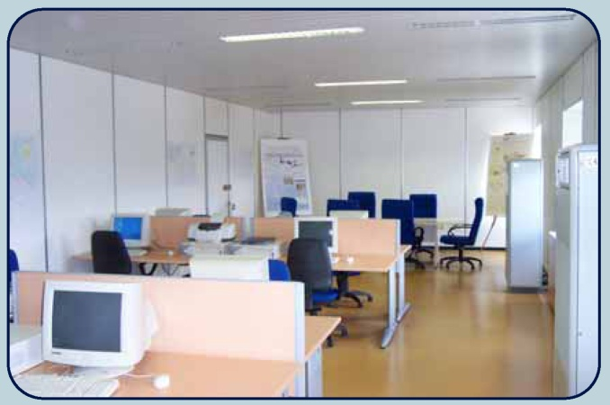
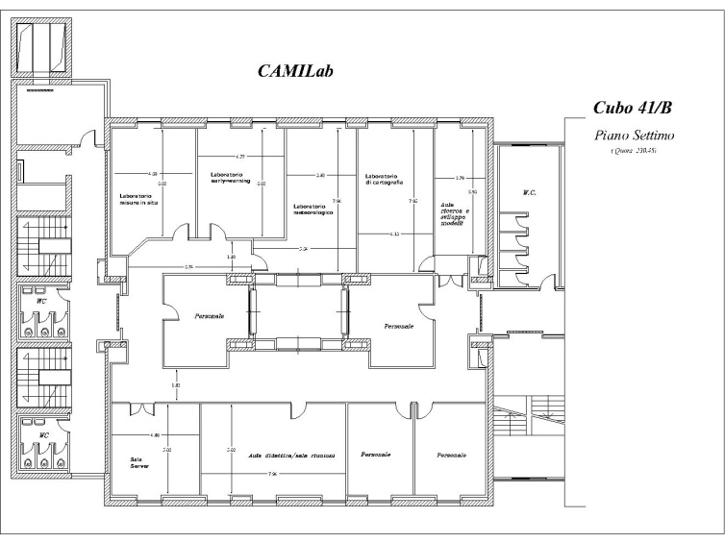
CAMILab
Dal 2005 Centro di Competenza del Dipartimento di Protezione Civile
Modelli matematici per la simulazione dei fenomeni ambientali
Modelli fisici
Sistemi integrati per il preannuncio di frane e inondazioni
Presidio territoriale e monitoraggio in situ
Mappe di rischio e di vulnerabilità
Napoli, 16 Novembre 2012
Notes:
10

Slide 11
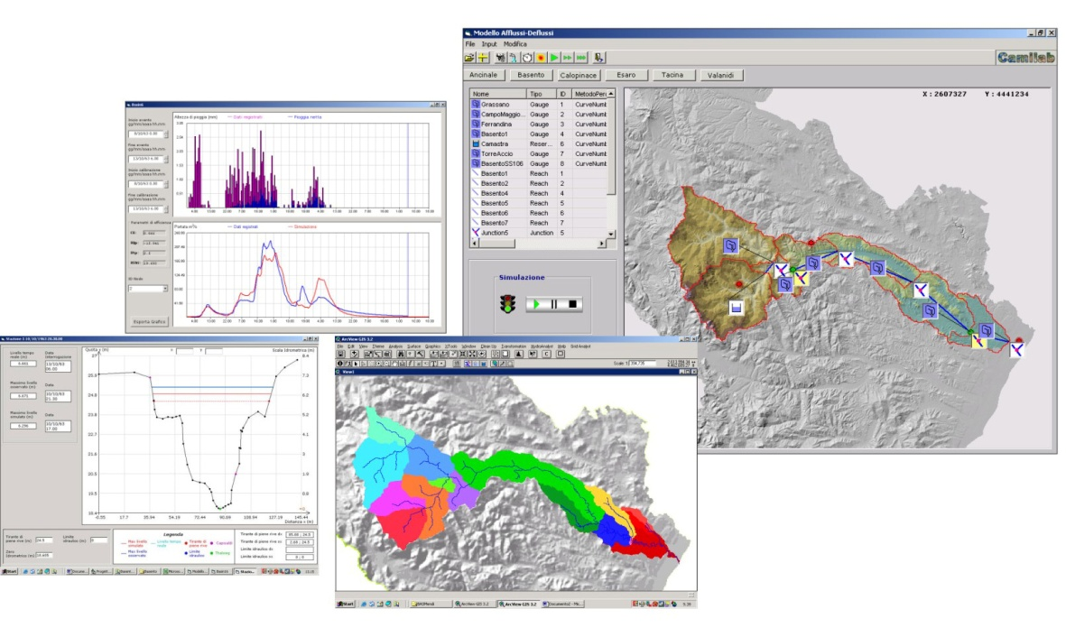
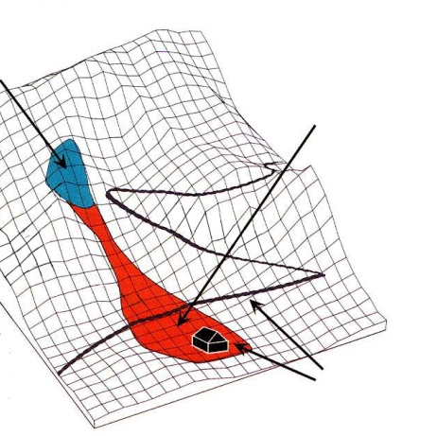
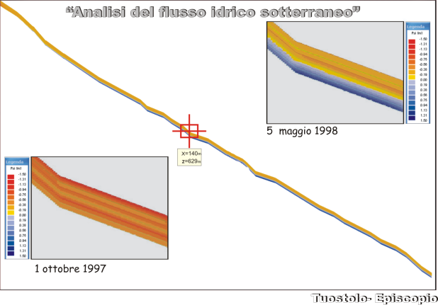
Impatto dei cambiamenti climatici
Modelli Afflusssi Deflussi
Modelli stocastici di preannuncio delle piogge
Modellazione di frane indotte da piogge
Napoli, 16 Novembre 2012
Notes:
11

Slide 12
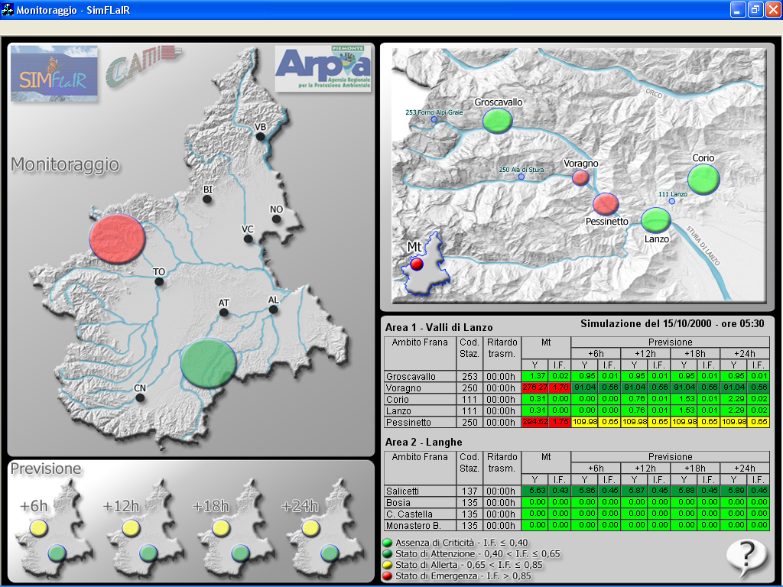
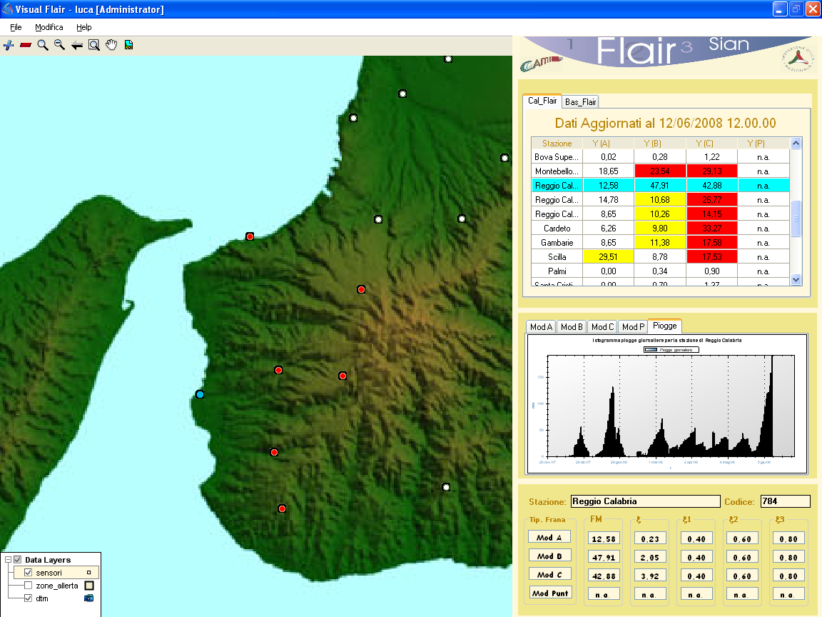
Sistemi di preannuncio
Napoli, 16 Novembre 2012
Notes:
12

Slide 13
PRINCIPALI
SERVIZI OFFERTI
Analisi e mitigazione del rischio idrogeologico
Prove geotecniche e idrauliche in situ ed in laboratorio; modelli matematici per la simulazione dei fenomeni ambientali; modelli fisici di laboratorio; sistemi informativi geografici avanzati; indagini e studi idrologici, idraulici, geologici, geotecnici; rilievi di alta precisione di versanti, manufatti, reti tecnologiche; telerilevamento satellitare ambientale con validazione dei dati a terra; valutazione di impatto ambientale delle opere di sistemazione idrogeologica e di opere antropiche; produzione e validazione di carte di pericolosità, di vulnerabilità e di rischio;
Progettazione e realizzazione di sensori e reti di monitoraggio finalizzate alla realizzazione di sistemi di preannuncio o al controllo degli effetti prodotti da interventi di sistemazione idrogeologica;
Realizzazione di sistemi di preannuncio degli eventi catastrofici che integrano le diverse componenti (reti di sensori, sistemi di telecomunicazione, modelli di preannuncio, sistemi di acquisizione e trasmissione dati, di comando e controllo e di supporto alle decisioni);
Servizi connessi alla gestione dell’emergenza ed in particolare la predisposizione di Piani a diversa scala territoriale, la realizzazione di sale operative, le attività di presidio territoriale.
Napoli, 16 Novembre 2012
Notes:
Ridurre al minimo
13

Slide 14
PRINCIPALI
SERVIZI OFFERTI
Rischio sismico
Realizzazione di prototipi per applicazioni industriali destinati alla protezione antisismica nei settori dell’edilizia (edifici esistenti o di nuova costruzione) e delle infrastrutture (ponti, serbatoi, ecc.);
Sperimentazione di dispositivi antisismici per edifici e ponti, in scala reale o ridotta, con particolare riferimento a prove dinamiche, mono e bi-assiali, su tavola vibrante di isolatori sismici e dispositivi di dissipazione supplementare di energia;
Qualificazione dei dispositivi antisismici richiesta dall’attuale normativa sismica italiana (D.M. 14/1/2008) e dalla sua circolare esplicativa (Circ. 2/2/2009);
Caratterizzazione meccanica e prestazionale di materiali innovativi e di sistemi di rinforzo strutturale nel settore delle costruzioni esistenti.
Napoli, 16 Novembre 2012

Slide 15
PRINCIPALI
SERVIZI OFFERTI
Caratterizzazione, trattamento e valorizzazione di inquinanti, reflui e rifiuti
Caratterizzazione per il trattamento di reflui e solidi (Monitoraggio dei prodotti di trasformazione dei rifiuti organici; Valutazione dei livelli di contaminazione dei comparti atmosfera ed idrosfera; Analisi dei processi di propagazione di sostanze inquinanti; Sviluppo del calcolo dei termini di bilancio idrologico in aree contaminate; Individuazione di fuoriuscite di biogas e di discariche abusive, per mezzo di sensori remoti e di bio-indicatori)
Processi avanzati di trattamento e pre-trattamento reflui (Supporto scientifico e tecnico nella scelta ed ottimizzazione di processi di abbattimento di inquinanti liquidi e gassosi, e nella progettazione e gestione di impianti biologici e chimico-fisici; Messa a punto di pretrattamenti innovativi; Trattamenti di acque reflue adatte per lo scarico in corpi idrici e/o da riciclare in processi industriali; ecc…)
Processi innovativi di valorizzazione dei reflui e dei rifiuti (Supporto tecnico-scientifico sulla trasformazione di RSU, per il trattamento e la valorizzazione economica di rifiuti speciali, Gassificazione di CDR; produzione di syngas e trasformazione in metanolo; reazione MTO (metahanol to olefins), reazione Fischer Tropsch GTL (gas to liquid) per l’ottenimento di combustibili; Estrazione di composti attivi da scarti dell’industria alimentare; Stabilizzazione della frazione organica di rifiuti civili (RSU); Riduzione delle emissioni in atmosfera di impianti di compostaggio di rifiuti organici; Separazione chimico fisica di miscele di metalli pesanti e di idrocarburi da terreni inquinati);
Bonifica suoli e trattamento fanghi (Valutazione della diffusione di inquinanti in falde e terreni; Studio di processi di salvaguardia ambientale, valorizzazione di rifiuti e bonifiche di siti inquinati; Essiccazione controllata, inertizzazione e valorizzazione energetica di fanghi; Caratterizzazione di percolati da discarica);
Napoli, 16 Novembre 2012

Slide 16
PRINCIPALI
SERVIZI OFFERTI
Ecosistemi, biodiversità e relazioni tra ambiente e salute dell’uomo
Allestimento banche-dati biologiche per valutare alterazioni di ecosistemi e programmarne la conservazione;
Sviluppo di biomarkers molecolari per il monitoraggio eco-tossicologico ambientale;
Quantificazione dell’accumulo di metalli pesanti in catene alimentari e campioni biologici
Valutazione in-vitro (tramite approcci biomolecolari) delle condizioni tossiche (fitofarmaci, contaminanti industriali, pesticidi e endocrine disruptors) di vari organismi
Caratterizzazione, mediante la metodica di array, della componente genica di campioni biologici umani (sangue, feci, biopsie e muco-cutanei) prelevati da soggetti esposti ad inquinanti ambientali
Caratterizzazione tassonomica e genetica di alghe tossiche per prevenire situazioni di allarme, soprattutto in aree dedicate alla balneazione e alla maricoltura;
Quantificazione di insetti nocivi nei centri abitati (zanzara tigre, etc.), caratterizzazione dei parassiti nel pescato, sviluppo di protocolli per entomologia forense;
Monitoraggio biologico e chimico dei reticoli idrologici e realizzazione di carte ittiche.
Napoli, 16 Novembre 2012

Slide 17
PRINCIPALI
SERVIZI OFFERTI
Servizi erogati dai laboratori di sistema
microanalisi avanzate e caratterizzazione morfostrutturale di materiali organici ed inorganici;
analisi morfostrutturali e chimico-mineralogiche di materiali naturali ed industriali;
carte di distribuzione degli inquinanti in matrici ambientali biotiche ed abiotiche e carte di rischio relative ai singoli fattori di inquinamento;
progettazione, realizzazione e validazione sperimentale di Radar per il monitoraggio ambientale, operanti su varie bande di frequenza;
progettazione, realizzazione e caratterizzazione sperimentale di antenne e componenti a microonde di dimensioni compatte e a larga banda per apparati di monitoraggio e comunicazione;
misure di Compatibilità Elettromagnetica su apparati e ambienti;
caratterizzazione elettromagnetica di materiali e superfici composite.
Trasmissione dati ambientali tra dispositivi mobili, tra reti di sensori e dispositivi mobili, tra reti di sensori e centrale di controllo e gestione dati remota, tra stazione mobile e centrale di controllo e gestione dati remota. In particolare:
Progettazione di infrastrutture di comunicazione per il trasferimento di informazioni di monitoraggio ambientale mediante WiMAX, TETRA e reti cellulari.
Servizi di robotica mobile per l’ispezione e la raccolta dati in ambienti pericolosi e/o inaccessibili
Servizi legati all’acquisizione dati ambientali tramite reti di sensori wireless smart e multi-hop, wireless corporali smart e single-hop con concentratore intelligente basato su standard di comunicazioni mobili (TETRA, GSM, GPRS, UMTS)
Acquisizione (anche tramite robotica mobile), Gestione, Elaborazione e Trasmissione dei Dati Ambientali;
Interfacce uomo-macchina e sistemi software per la fruizione di dati complessi, basati su tecniche di ragionamento automatico
Moduli di autodiagnostica intelligente per sistemi di sorveglianza e monitoraggio
Sviluppo di videogames e robogames, con uso di tecniche di intelligenza computazionale, finalizzati e simulazione di meccanismi di decisione automatica e proattiva in ambienti sconosciuti, quali situazioni di movimento delle folle e sistemi di mobilità e di trasporti in condizioni di emergenza
Napoli, 16 Novembre 2012

Slide 18
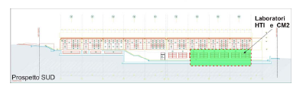
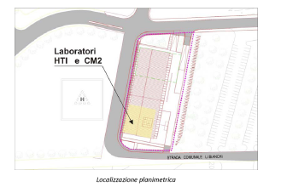
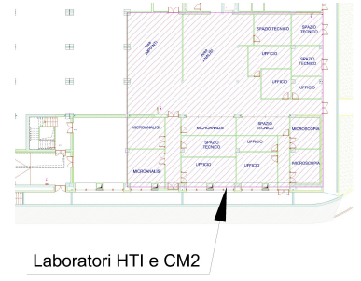
Napoli, 16 Novembre 2012
Notes:
18

Slide 19
FORMAZIONE
MASTER di II livello
RESEARCH AND INNOVATION MANAGER
MASTER di II livello
ESPERTO IN TECNOLOGIE INNOVATIVE PER L’AMBIENTE: mitigazione del rischio e valorizzazione delle risorse
Napoli, 16 Novembre 2012
Notes:
19

Slide 20
I numeri del progetto
Gruppi di ricerca coinvolti | 14
Tipologie di beni di acquistare (n. di item complessivo: 722) | 292
Valore complessivo Voce C- Apparecchiature e strumentazioni scientifiche e tecnologiche e Voce D- Realizzazione di reti di collegamento | € 10.852.016,45
 |  | n. di acquisti programmati | n. di acquisti previsti | % di realizzazione
Attività preliminari all'espletamento della procedura ad evidenza pubblica | Programmazione degli acquisti per tipologie di beni da acquistare | 207 | 292 | 71%
 | Definizione delle specifiche tecniche dell'oggetto della fornitura
 | Verifica della disponibilità dell'oggetto della fornitura sul MEPA o in convenzioni CONSIP ed Individuazione della procedura e dei criteri di selezione degli acquisti
 |  | PROCEDURE APERTE |  | PROCEDURE NEGOZIATE |  |  | Procedure in economia | Acquisizioni mediante MEPA o CONSIP | Totale
 |  | Criterio di aggiudicazione del prezzo più basso | Criterio di aggiudicazione dell'offerta economicamente più vantaggiosa | Criterio di aggiudicazione del prezzo più basso | Criterio di aggiudicazione dell'offerta economicamente più vantaggiosa
Individuazione della procedura e dei criteri di selezione degli acquisti e avvio della procedura | (A) Numero di procedure individuate . | 37 | 16 | 23 | 0 |  | 9 | 7 | 92
 | (B) Numero di procedure avviate . | 25 | 7 | 23 | 0 |  | 4 | 3 | 67 (*)
 | Procedure avviate e successivamente modificate . | 1 |  | 4 |  |  |  |  | 5
 | % di realizzazione (B/A) . | 67,57% | 43,75% | 100,00% |  |  | 44,44% | 42,86% | 72,83%
 |  | (*) Il numero effettivo di procedure avviate è pari a 67 poiché in 5 casi è stata modificata/riavviata la procedura (gara deserta/Ipotesi di fornitore unico non confermata)
Napoli, 16 Novembre 2012
Notes:
Da comprimere e magari suddividere in più slides

Slide 21

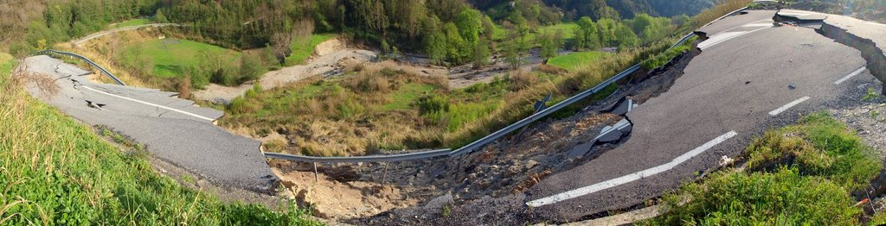
LEWIS Project
Sistemi integrati per il monitoraggio, l’early warning e la mitigazione del rischio idrogeologico lungo le grandi vie di comunicazione
Notes:
21

Slide 22









LEWIS Project
Partner
Finanziamento ammesso: 11,000,000.00 €
Inizio:04/10/2011
Durata:36 mesi
Università
Aziende
Napoli, 16 Novembre 2012
Notes:
22

Slide 23
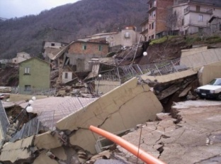
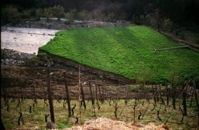
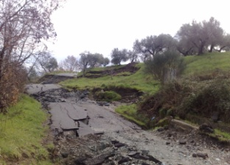
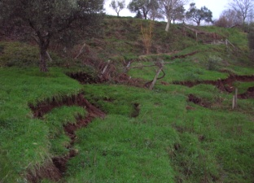
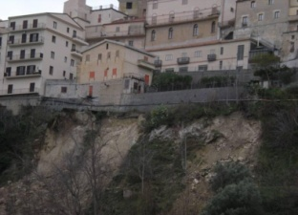
LEWIS Project
Obiettivo dei Sistemi integrati per il monitoraggio, l’early warning e la mitigazione del rischio idrogeologico
Preannuncio di frane potenzialmente pericolose
Attivazione delle misure di salvaguardia per evitare o mitigare le conseguenze per la pubblica incolumità
Napoli, 16 Novembre 2012
Notes:
23

Slide 24


Il contributo del progetto SILA
Titolo della proposta | FRIMEM: Facilities, resources and interdisciplinary methods for environment monitoring and for human health protection from natural disasters, chemical and biological risks
Scientific domains served by the research infrastructures | Environmental and Earth Sciences - Energy - Biological and Medical Sciences - Mathematics and ICT
Obiettivi generali dell’attività:
integrare infrastrutture di ricerca nazionali ed europee e aprirsi ai partner industriali;
valorizzare i risultati scientifici raggiunti, anche mediante la creazione di una e-Infrastructure di supporto;
favorire un migliore e più ampio accesso in situ e in remoto alle facility e alle risorse del SILA, valorizzandone la massa critica acquisita grazie al contributo del PON Ricerca e Competitività 2007/2013. In particolare, le attività proposte di Networking, Joint research and Trans-national access service saranno necessarie per far sì che SILA divenga concretamente un punto di riferimento a livello internazionale nel campo del monitoraggio ambientale.
Napoli, 16 Novembre 2012
Notes:
Da comprimere e magari suddividere in più slides

Slide 25
Networking Activities | Trans-national access activities | Joint research activities
Creation of an e-infrastructure definition of a common and shared Intellectual Property Policy; definition of a shared “user fees” policy related to the operating costs of the infrastructure; development of common standards, protocols and interoperability, benchmarking; creation of an expert working groups spreading good practices and favouring knowledge and technologies valorisation; institution of a secondment programme in the RIs involved; European survey aiming to identify enterprises research needs in the fields covered by the RIs involved; optimisation of existing technological services and creation of new ones designed specifically to be users served by the RIs involved (researchers and enterprises); definition of a training programme (Education and Training courses; Technical workshops and International conferences); participation to international sectorial expo and forum. | Periodic call for proposals, open to researchers coming from all around the world that will be admitted on the base of an independent peer-review evaluation of their research projects. The open-access policy will provided “free of charge” infrastructural, logistical, technological and scientific support. | Development of advanced technological services based on: equipment and In situ facilities for monitoring systems in emergency situations and early warning systems of hydrologic and geologic extreme events; higher performance methodologies and protocols for early warning for natural hazards; a shaking table to test earthquake-proof disposals; high performance computing facilities to simulate complex deployment and operation of an ICT-based e-infrastructure, i.e. a research environment where all researchers, regardless of their location in the world as well as their scientific domain (Environmental and Earth Sciences, Energy, Life sciences, Computer Sciences) can have shared access to unique and distributed scientific facilities, such as instruments, data, computing and communications; facilities for parallel computing, for NUMA e GPU architectures; facilities for genomics, proteomics and metabolomics, as Pyro sequencing for fast DNA sequencing and genetic analysis and Citofluorimeter and integration of infrastructures related the omics sciences and innovative solutions for data collection, management and annotation; a Network of high-performance Microscopies(Atomic Force Microscopy; TEM; VDX; Confocal Microscopy); high-performance facilities for Characterization, treatment and recovery of pollutants, sewage and waste, such as Annular Shear Tester; Multi-reactor analytical system Gas chromatograph.
Napoli, 16 Novembre 2012
Notes:
Da comprimere e magari suddividere in più slides

Slide 26
SISTEMA INTEGRATO di LABORATORI per l’AMBIENTE
Grazie
PROGRAMMA OPERATIVO NAZIONALE RICERCA E COMPETIVITA’ PER LE REGIONI DELLA CONVERGENZA - 2007/2013 - CCI: 2007IT161PO006
ASSE I: “SOSTEGNO AI MUTAMENTI STRUTTURALI”
OBIETTIVO OPERATIVO 4.1.1.4. “POTENZIAMENTO DELLE STRUTTURE E DELLE DOTAZIONI SCIENTIFICHE E TECNOLOGICHE”
I AZIONE: “RAFFORZAMENTO STRUTTURALE”
Responsabile scientifico
Prof. Pasquale Versace
PONa3_00341
EVENTO ANNUALE
PON RICERCA E COMPETITIVITÀ 2007-2013
“PARLIAMO DI RISULTATI”
Napoli 16 Novembre 2012
Notes:
26

